Slide 1
Henryka Sokołowska
Uniwersytet Witolda Wielkiego
Pisanie i tworzenie tekstu - perspektywiczność w kształceniu umiejętności
(szkoła podstawowa i średnia)
2026-01-09

Slide 2
Oceniane umiejętności z zakresu pisania i tworzenia tekstu (C)
C Rozumienie i rozwinięcie tematu.
C Gatunek tekstu / Cel / Teza i argumentacja. Logika
C Struktura / Akapity / Układ treści w tekście
C Spójność
D Styl.
D Poprawność językowa. Ortografia, interpunkcja, leksyka, odmiana wyrazów, elementy składni.
E Literatura.
E Kultura i inne konteksty.

Slide 3
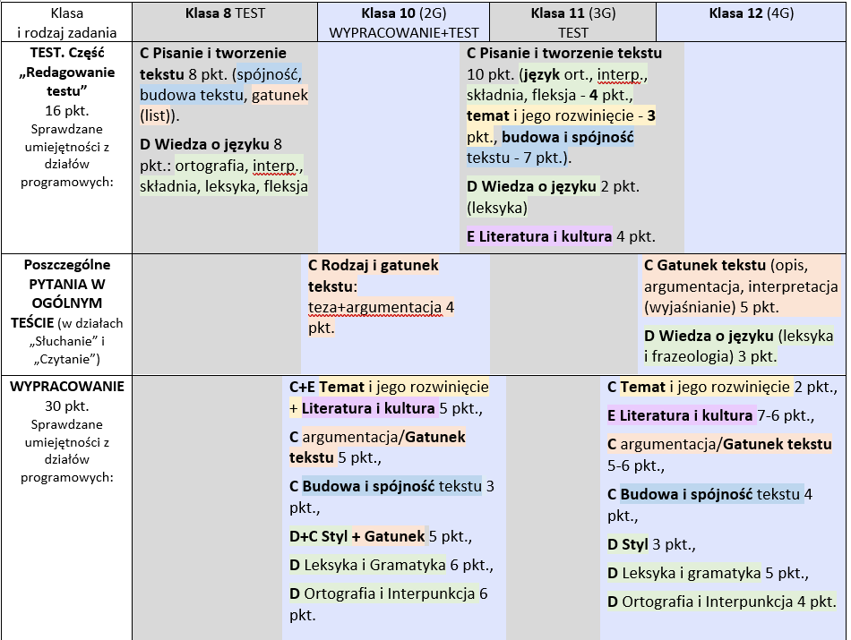

Slide 4
1. Rozumienie i rozwinięcie tematu
Klasa 8. Logiškai plėtoja probleminę teksto temą ir mintį. (C1.2.3). Gilinami gebėjimai nagrinėti samprotaujamojo rašinio temą, mokomasi išlaikyti ir aptarti kuriamo teksto temos vientisumą.
Klasa 10. Motyvuotai plėtoja probleminę teksto temą ir mintį (C1.2.3).
Klasy III-IVG. Logiškai ir nuosekliai plėtoja probleminę teksto temą ir mintį, naudodamasis sukauptomis žiniomis ir patirtimi (C1.2.3).

Slide 5
1. Rozumienie i rozwinięcie tematu – zadanie w teście klasy IIIG
16. Każdy podany temat rozprawki połącz z odpowiednim wyjaśnieniem wyróżnionych w temacie słów-kluczy. (3 punkty)
TEMATY ROZPRAWEK | WYJAŚNIENIA SŁÓW KLUCZY
A. Jaki wpływ na człowieka ma otaczająca go przestrzeń? Rozważ zagadnienie na wybranych przykładach literackich. | 1. Sytuacja zagrażająca życiu.
 | 2. Stosunki z poszczególnymi ludźmi z otoczenia.
B. Postawa zaangażowania w sprawę jako próba zmiany rzeczywistości. Rozważ zagadnienie na wybranych przykładach literackich. | 3. Istotne dla tematu dzieła sztuki.
 | 4. Zachowanie nieetyczne, krzywdzące kogoś.
C. Jak relacja z drugą osobą kształtuje człowieka? W pracy odwołaj się do wybranych utworów literackich oraz kontekstów. | 5. Podejmowanie aktywnych działań na rzecz czegoś.
 | 6. Ludzie, przyroda i warunki społeczno-polityczne.

Slide 6
2. Rodzaje i gatunki tekstu (cel). Teza i argumentacja.
Klasa 8. Kuria žodžiu ir raštu skirtingos paskirties ir turinio tekstus, atitinkančius daugumą mokymosi turinyje nurodytų teksto tipų ir žanrų reikalavimų (skulptūros, fotografijos aprašymą, lyginamąją charakteristiką, anotaciją, recenziją, trumpą samprotavimo rašinį, trumpą viešąją kalbą, prašymą, gyvenimo aprašymą (CV), asmeninį laišką, elektroninį laišką). (C1.1.3). Gana aiškiai formuluoja pagrindinę teksto mintį, suskirsto ją į teiginius, bent du teiginius pakankamai detalizuoja. (C1.2.3)
Klasa 10. Pagal įvestį kuria tekstus, atsižvelgdamas į temą, tikslą, komunikavimo situaciją, adresatą, atitinkančius mokymosi turinyje nurodytus teksto tipų ir žanrų reikalavimus (samprotavimo rašinį, straipsnį, recenziją, nesudėtingo mokslo populiarinimo teksto santrauką, viešąją kalbą, anotaciją). Pasirenka iš esmės tinkamą kalbinę raišką (C1.1.3).
Klasy III-IVG. Kuria tekstus atsižvelgdami į temą, problemą, tikslą, komunikavimo situaciją, adresatą. Pasirenka atitinkamą teksto žanrą ir tipą, laikosi jo pagrindinių reikalavimų (samprotavimo rašinį problemine tema, literatūrinio ar kito kultūros teksto interpretaciją, mokslo populiarinimo teksto santrauką, referatą, viešąją kalbą, oficialų laišką). (C1.1.3).

Slide 7
2. Rodzaje i gatunki tekstu. Teza i argumentacja.
Przykłady zadań testowych (klasa 8)
Klasa 8. 22. Przeciągnij w odpowiednie miejsca podane fragmenty listu do rodziców. (3 punkty)
Fragmenty‎ ‎ ‎ ‎ ‎ ‎ ‎ ‎ ‎ ‎ ‎ ‎ ‎ ‎ ‎ ‎ ‎ ‎ ‎ ‎ ‎ ‎ ‎ ‎ ‎ ‎ ‎ ‎ ‎ ‎ ‎ ‎ ‎ ‎ ‎ ‎ ‎ ‎ ‎ ‎ ‎ ‎ ‎ ‎ ‎ ‎ ‎ ‎ ‎ ‎ ‎ ‎ ‎ ‎ ‎ ‎ ‎ ‎ ‎ ‎ ‎ ‎ ‎ ‎
Ściskam Was bardzo mocno, przesyłam mnóstwo buziaków.
Muszę już kończyć. Tęsknię do Was i czekam na Wasz przyjazd. Przywieźcie mi proszę te dwie książki, które leżą na moim biurku.
Mam wolną chwilę, więc pomyślałam, że napiszę do Was list. Ten pierwszy tydzień rehabilitacji był bardzo intensywny.
Kochana Mamo, Kochany Tato!
Wasza kochająca Aneta
Druskieniki, 10 lutego 2025 r.
Elementy listu (Miejscowość, data; Zwrot do adresata; Wstęp; Rozwinięcie (podane); Zakończenie; Pożegnanie; Podpis)
Rozwinięcie: Czas mija tu bardzo szybko: po południu ciągle ćwiczę, a przed południem mam przecież normalne lekcje online. Stale jestem zajęta, ale coraz częściej myślę już o domu. Na ferie jednak nie przyjadę do Was, chociaż pamiętam o imieninach Taty. Chcę wykorzystać cały możliwy czas na ćwiczenia.

Slide 8




2. Rodzaje i gatunki tekstu. Teza i argumentacja.
Przykłady zadań testowych (klasa 10)
Klasa 10. 18. Spośród przedstawionych książek wybierz dwie, zawierające więcej informacji na tematy, do których nawiązują oba teksty A. i B. (słuchany i czytany). Napisz zwięzłą (3-4 zdania) wypowiedź uzasadniającą, dlaczego wybierasz właśnie te książki. (4 punkty)

Slide 9
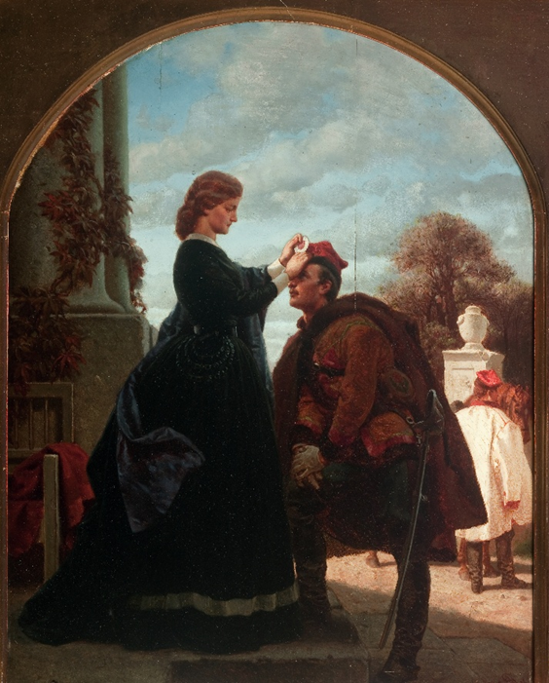
2. Rodzaje i gatunki tekstu. Teza i argumentacja.
Przykłady zadań testowych (klasa IVG)
Klasa IVG. 17. Zredaguj krótką spójną wypowiedź (3–5 zdań), w której zinterpretujesz obraz.
Uwzględnij dwa aspekty: ukazane na nim postacie i panujący nastrój. (4 punkty)
Artur Grottger, Rok 1863 – Pożegnanie
(1866), technika olejna, 52,7 x 41,3, Muzeum Narodowe w Krakowie.
Opis obrazu / krajobrazu / postaci itp.
Interpetacja (wyjaśnianie)
Uzasadnianie (argumentacja)

Slide 10
3. Struktura i spójność tekstu. Akapity
Klasa 8. Paiso trinarės teksto struktūros. Iš esmės pagrįstai išskiria pastraipas, laikosi pastraipos logikos; tinkamai vartoja kai kurias teksto rišlumo leksines ir gramatines priemones (pvz. sinonimus, antonimus, įvardžius, prieveiksmius, jungtukus, žodžių tvarką sakinyje) (C1.2.3).
Klasa 10. Laikosi logiškos, trinarės teksto struktūros, iš esmės motyvuotai išskiria pastraipas. Pastraipoje dažniausiai laikosi minčių dėstymo logikos. Tinkamai vartoja daugumą žinomų teksto rišlumo priemonių (mokomasi tikslingai vartoti aprašymo, pasakojimo, atpasakojimo, charakteristikos elementus ir citatas samprotavimo tekste ir viešojoje kalboje). (C1.2.3).
Klasy III-IVG. Tinkamai ir pagrįstai įterpia citatas į savo kuriamą tekstą. Motyvuotai išskiria pastraipas, laikosi teksto loginės struktūros. Pastraipoje laikosi minčių dėstymo logikos, iš esmės paiso rišlumo (formaliojo ir semantinio) reikalavimų (C1.2.3).

Slide 11
3. Spójność tekstu. Przykłady zadań testowych.
Klasa 8. 21. Wybierz odpowiednie zakończenie każdego zdania. (3 punkty)
        uczestniczyć w wielu wyprawach.
        która tego dokonała.
        zdobywcy obu biegunów.
        o powrót do normalnego życia.
Film „Mój biegun” przedstawia opowieść o Janku Meli – najmłodszym w historii ________________ .
Bohater jednocześnie był pierwszą niepełnosprawną osobą, ________________ .
Fabuła filmu opowiada o nastolatku, który walczył ________________ .
Chłopiec odnalazł w sobie siłę charakteru i dzięki temu mógł ________________ .
Klasa IIIG. 17. Podany fragment rozprawki na temat Rola literatury w utrwalaniu wartości uniwersalnych uzupełnij odpowiednimi zdaniami, aby powstał spójny akapit. Najpierw kliknij na odpowiednie zdanie, a następnie – na miejsce, w którym chcesz je umieścić. (3 punkty)
Akapit:
Z kolei główny bohater powieści Stefana Żeromskiego Ludzie bezdomni reprezentuje postawę altruizmu. (1) _____________ Czuje się z nimi duchowo i emocjonalnie związany, nie może przejść obojętnie obok krzywdy ludzkiej. (2) ____________ W imię swoich idei postanawia poświęcić swoje życie walce z nędzą i biedą ludzką. Odrzuca możliwość osiągnięcia szczęścia osobistego, gdyż mogłoby mu ono przysłonić misję pomagania innym. (3) ____________ Pisarz stara się ukazać w niej te wartości, które powinny zawsze nas obchodzić.
Podane są 4 zdania do uzupełnienia.

Slide 12
3. Spójność tekstu. Przykłady zadań testowych (2).
Klasa IIIG. 20. W oznaczonych miejscach wybierz odpowiedni wyraz w celu nadania tekstowi spójności. (4 punkty)
Muzeum Stefana Żeromskiego w Kielcach posiada w swoich zbiorach interesujące tłumaczenia dzieł (1) swoich / swojego / jej patrona. Utwory Żeromskiego były (2) skoro / nigdy / bowiem przekładane na rozmaite języki: niemiecki, czeski, łotewski (3) czy / ale / więc szwedzki. Prawdziwym białym krukiem jest (4) jeżeli / jednakowo / jednak egzotyczny japoński przekład Popiołów. (5) Przekład jest to / jest to / jest zasługa nieżyjącego już Asadori Kato – tłumacza, literata i historyka literatury, który (6) pracował / pracuje / był pracowawszy na Uniwersytecie Waseda w Tokio. Wydane w Kraju Kwitnącej Wiśni Popioły (7) zatytułowały / zatytułowano / byli zatytułowani Sokoku, co po japońsku oznacza „ojczyzna”. (8) Tam / Ta / Stamtąd zmiana miała na celu dostosowanie dzieła do potrzeb i warunków japońskiego odbiorcy.

Slide 13
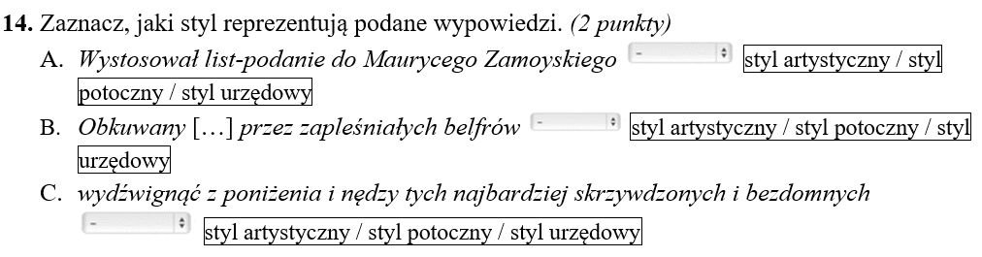
4. Język: poprawnośc językowa i styl. Zadania
Klasa 8. 20. Wybierz poprawną formę. (3 punkty)
Regulamin Ośrodka Rehabilitacyjnego „Krokus”
Przyjmowanemu na rehabilitację pacjentu / pacjentowi zapewniamy pełną opiekę.
Pacjent może korzystać ze sprzętu / z sprzętu rehabilitacyjnego wyłącznie pod nadzorem personelu.
Pacjentowi zapewniamy zasiłki / posiłki dostosowane do jego diety.
Wszelkie dodatkowe wymagania należy zgłosić / ogłosić w recepcji ośrodka.
Personel ośrodka wspiera we wszystkim pacjentów, którzy mogą kierować do jego / niego różne prośby.
Pacjenci mogą przyjmować swoich gości / gościów tylko w wyznaczonych godzinach.
Klasa IIIG.

Slide 14
4. Literatura i kultura
W klasie 8. wiedza i umiejętności z kształcenia literackiego i kulturalnego są zintegrowane z częściami Słuchanie i Czytanie ze zrozumieniem (tekst literacki).
W klasach 10. i IVG wiedza i umiejętności z kształcenia literackiego i kulturalnego są sprawdzane za pomocą wypracowania, a także są zintegrowane z częściami Słuchanie i Czytanie ze zrozumieniem (tekst literacki i przekaz niewerbalny: obrazy, fotografie, ilustracje itp.).
W teście klasy IIIG wiedza i umiejętności z kształcenia literackiego i kulturalnego są zintegrowane z częściami Słuchanie i Czytanie ze zrozumieniem (tekst publicystyczny). Stanowią także w pewnym stopniu sprawdzane w części testu Redagowanie tekstu, ponieważ tematyka pisanych i redagowanych na tym etapie tekstów zawsze nawiązuje do zjawisk literackich i kulturowych.

Slide 15
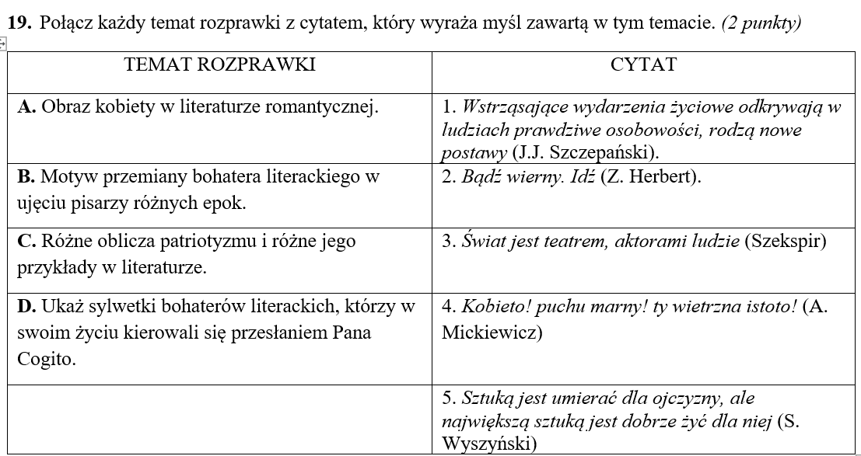
4. Literatura i kultura w redagowaniu tekstu (1)
Zadania w teście klasy IIIG (literatura jako podstawa pisania rozprawki literackiej).
15. Które dzieła literackie można wykorzystać do napisania rozprawki na temat Dwór jako ostoja patriotyzmu w czasach rozbiorów Polski? Zaznacz właściwe utwory. (1 punkty)
              W. Szekspir Hamlet
              A. Mickiewicz Pan Tadeusz
              E. Orzeszkowa Nad Niemnem
              B. Prus Lalka

Slide 16
4. Literatura i kultura w redagowaniu tekstu (2)
Zadania w teście klasy IIIG (literatura jako podstawa pisania interpretacji tekstu literackiego).
17. Jaka jest wymowa podanego wiersza? Zaznacz odpowiednie wyjaśnienie. (1 punkt).
Maria Pawlikowska-Jasnorzewska
KURZE ŁAPKI*
I już kurze łapki na skroni?
Ach, czas jak gdacząca kura
o zabłoconych pazurach
przebiegł po białych płatkach okwitłej jabłoni!
* Kurze łapki – drobne zmarszczki.
          Wyjaśnienia:
          A. Z czasem wszystkie wydarzenia z młodości ulegają zapomnieniu.
          B. Przemijający czas łagodzi nieprzyjemne doświadczenia życiowe.
          C. Przemijające lata nielitościwie zmieniają kobiecą urodę.
          D. Wiosenny okres kwitnienia drzew trwa bardzo krótko.

Slide 17
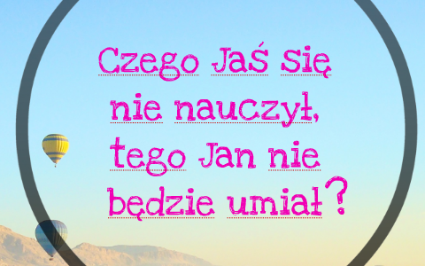
Dziękuję za uwagę!

